Slide 1

主題／HTML標籤語法
網頁設計
授課教師：圖書資訊學研究所 鄭琨鴻副教授

Slide 2
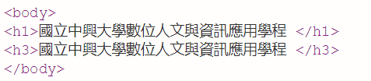
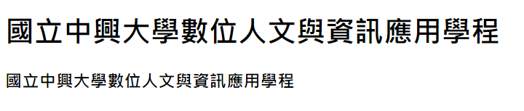
HTML與網頁
網頁是由HTML語法所構成
HTML：「超文件標示語言」(Hyper Text Markup Language)
HTML不是程式設計，而是一種標示語法，不同的標記(tag)，有不同的顯示效果。

Slide 3

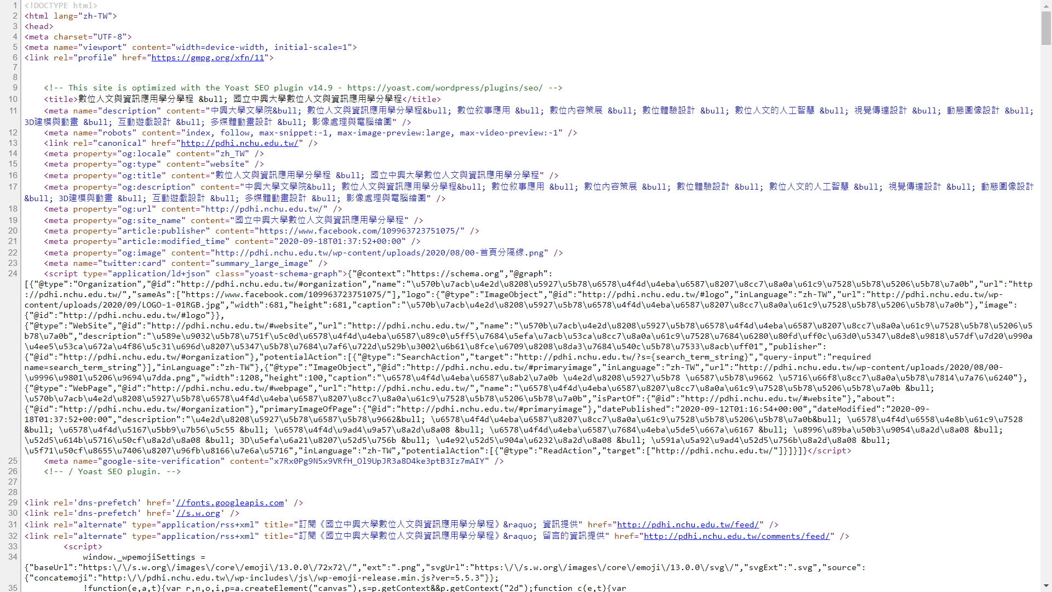
網頁原始碼

Slide 4
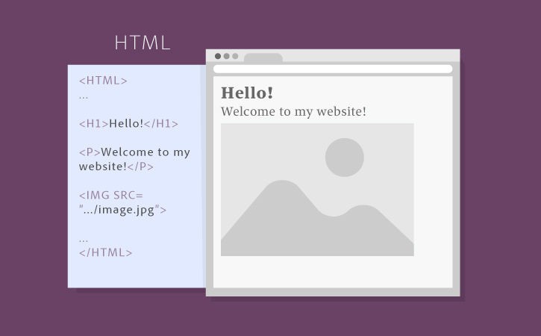

Slide 5
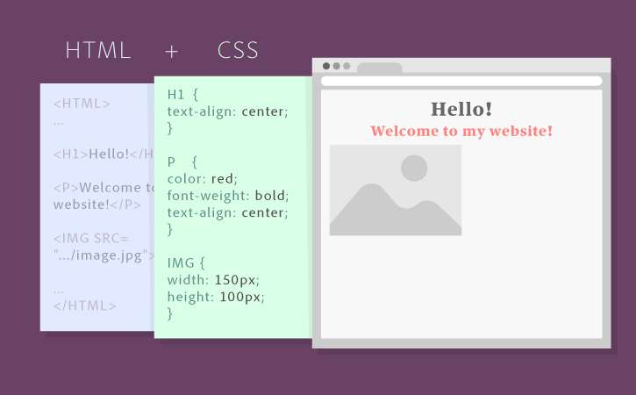

Slide 6
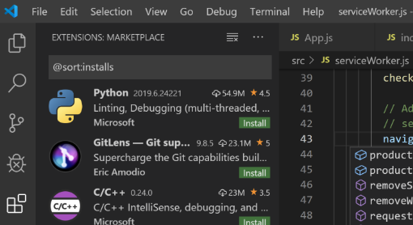

製作網頁的工具
文字編輯器
記事本
Word
Visual Studio Code
“所見即所得”的軟體
Dreamweaver

Slide 7
網頁HTML基本標籤架構
<html>
<head>
<title>網頁標題</title>
</head>
<body>
這是我的第一個網頁
</body>
</html>
起始標籤
結束標籤

Slide 8
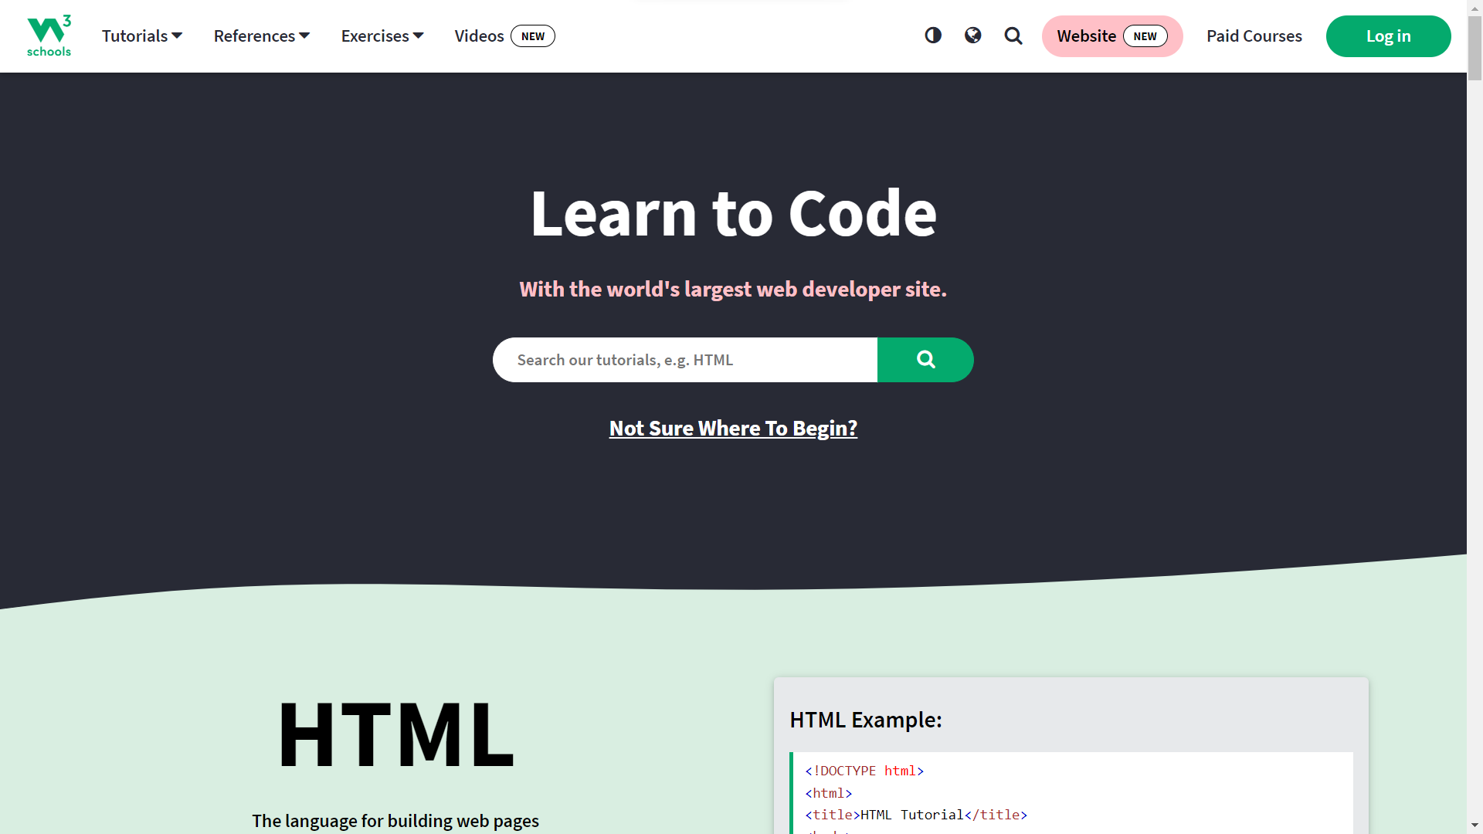
HTML語法參考

Slide 9
網頁上影像使用須知
網頁上使用的圖片，都是根據路徑來讀取的，而不是合併於網頁檔案中，因此在網頁上插入圖片時，請務必注意圖片來源路徑。
建議另增一個資料夾images，用來擺放所有會用到的圖片。
同時，將網頁檔與images資料夾，放置在同一個根目錄下。

Slide 10
Dreamweaver定義網站

Slide 11
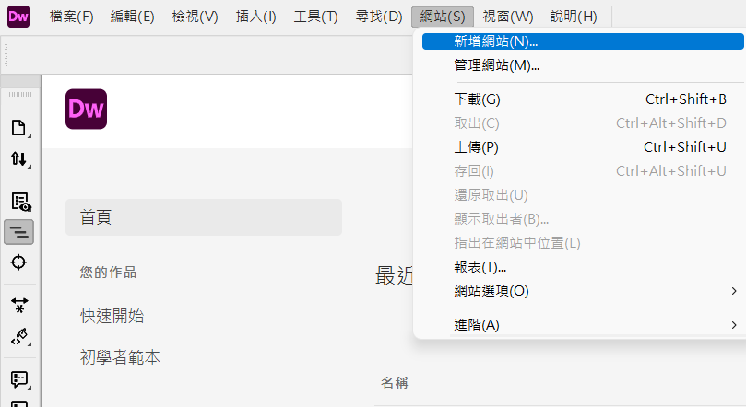
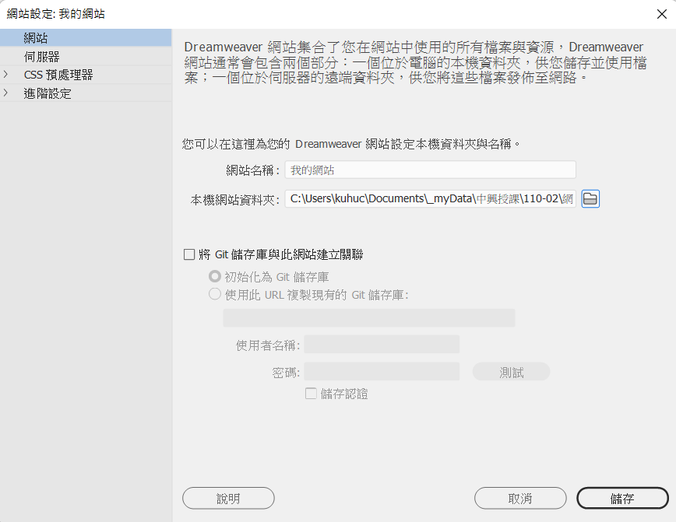
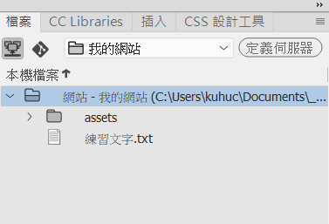
新增網站

Slide 12
基礎內文編輯

Slide 13
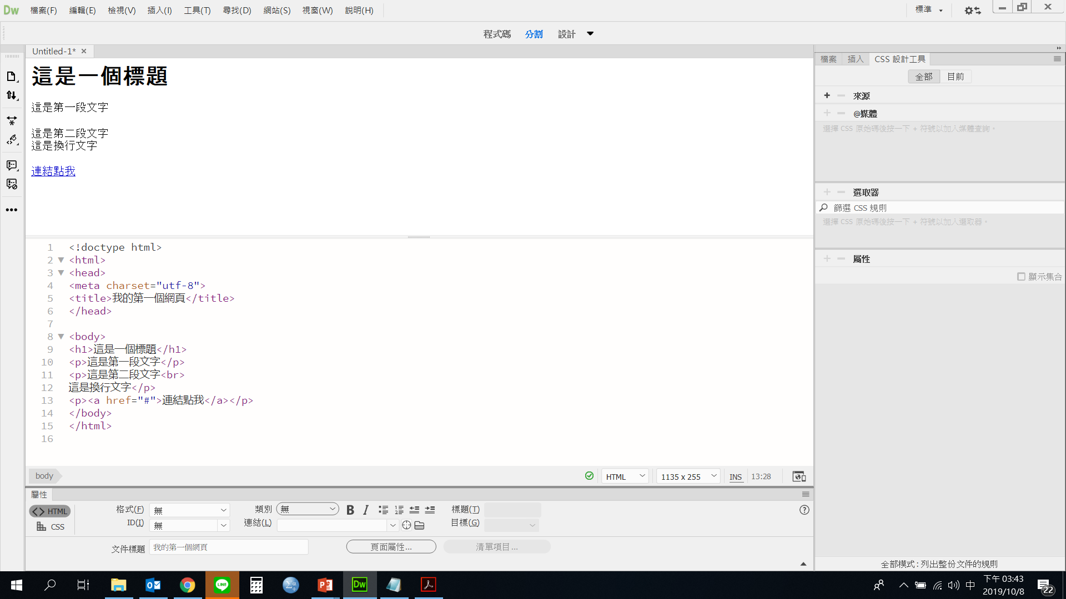
基本標籤
標題 <h1>
段落 <p>
換行 <br>
連結 <a>
標籤+屬性 <a href="#">

Slide 14
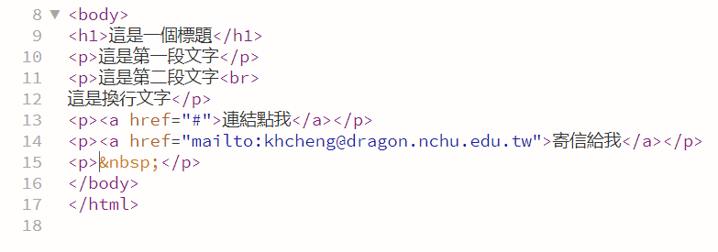
基本標籤
連結：<a href="…">…</a>
連結可指向的種類有：網頁、檔案、email
電子郵件超連結：mailto:user@abc.com

Slide 15
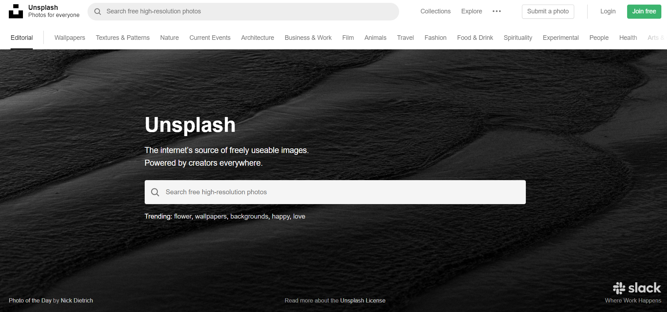
基本標籤
免費線上圖庫Unsplash

Slide 16
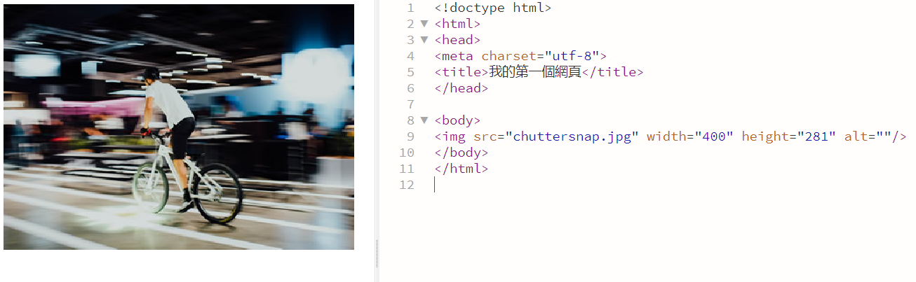
基本標籤
影像 <img src="影像位址" width="" height="" alt="">
替代文字

Slide 17
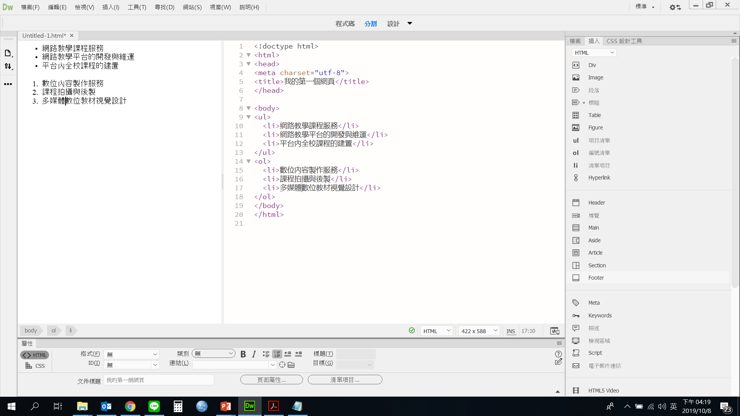
基本標籤
項目清單
<ul>
<li>…</li>
<li>…</li>
</ul>
標號清單
<ol>
<li>…</li>
<li>…</li>
</ol>

Slide 18
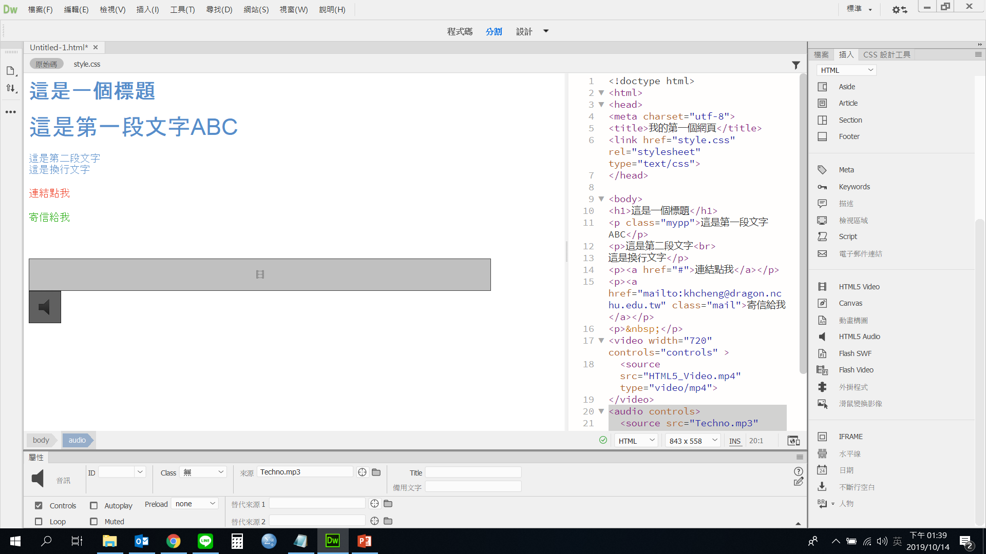
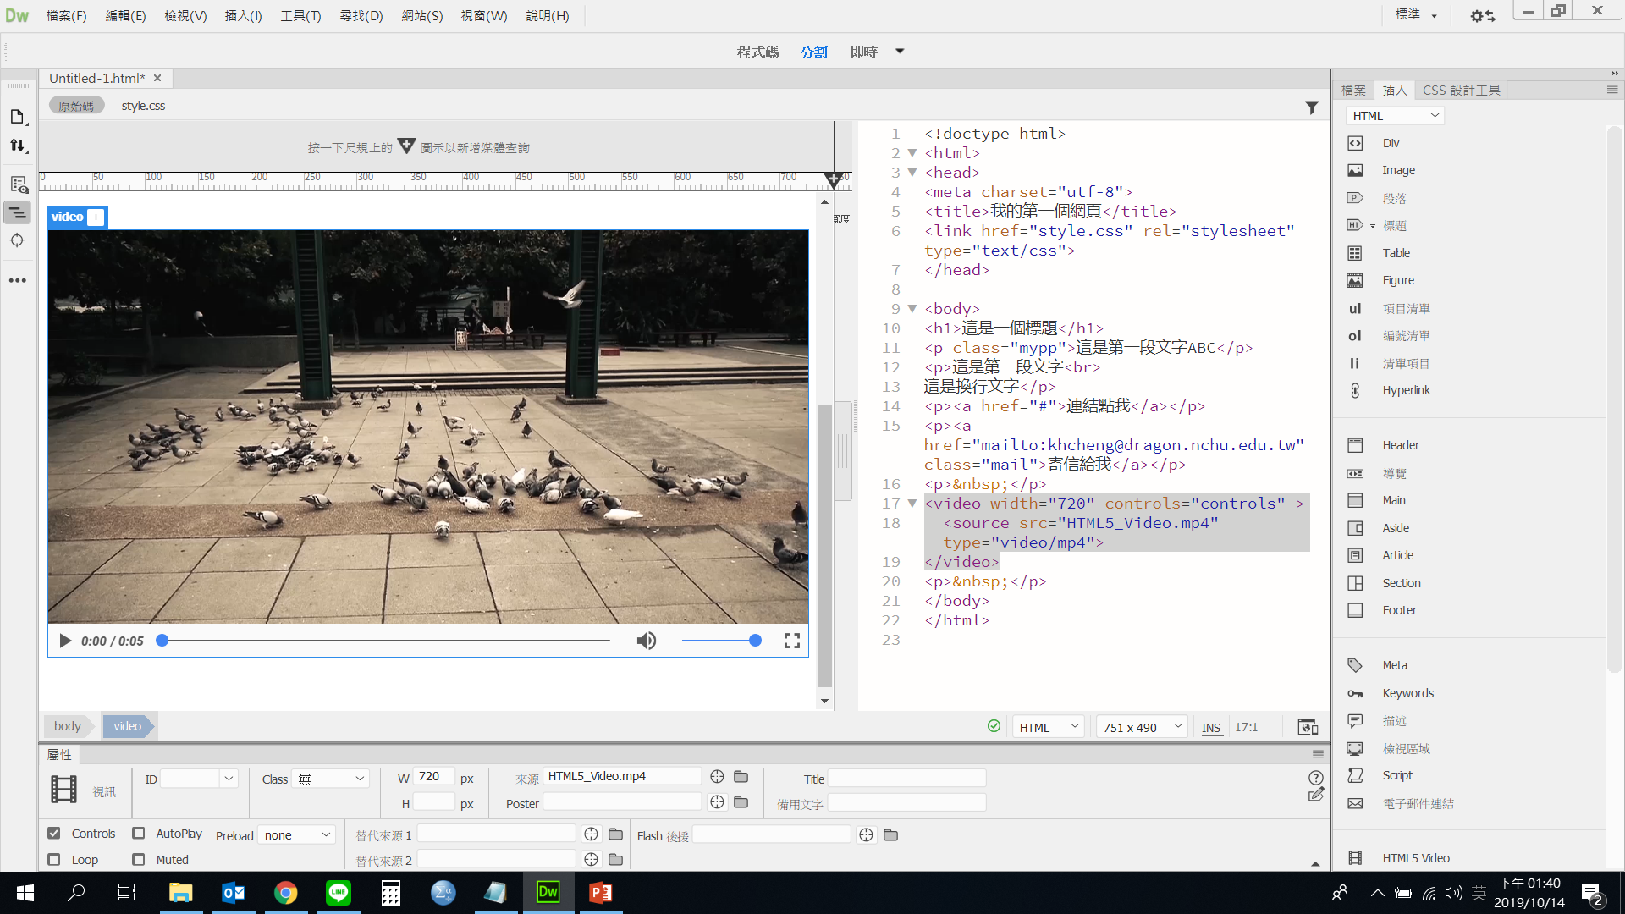
基本標籤<video>
1
2

Slide 19
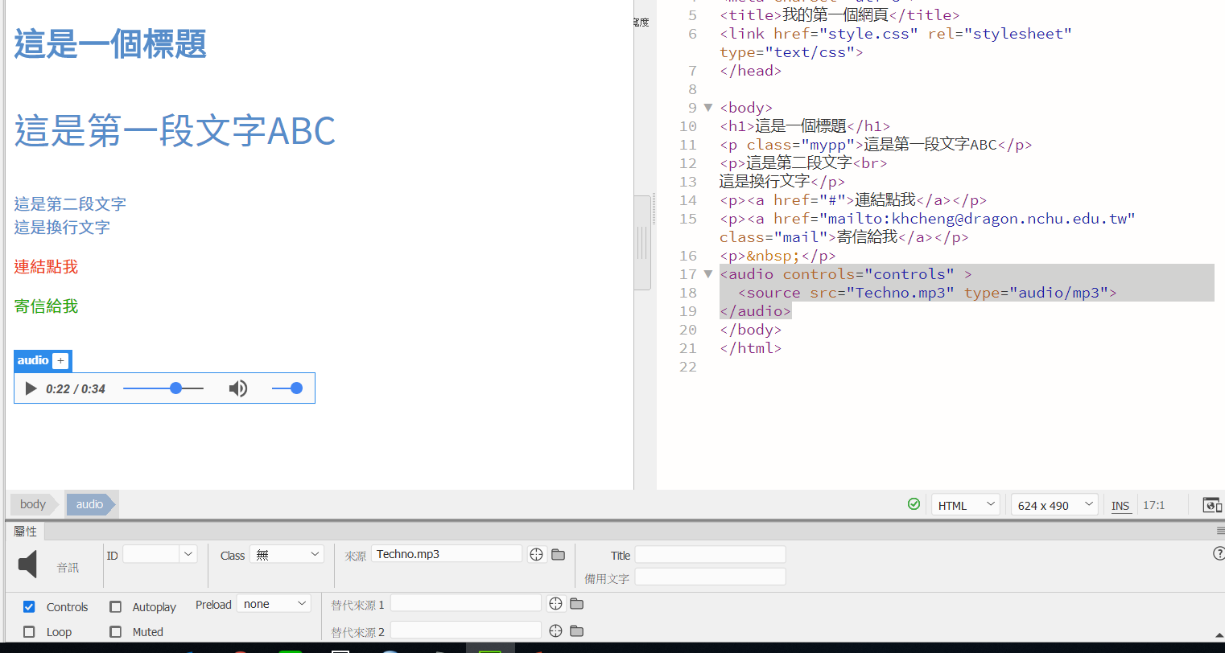
基本標籤<audio>
1
2

Slide 20
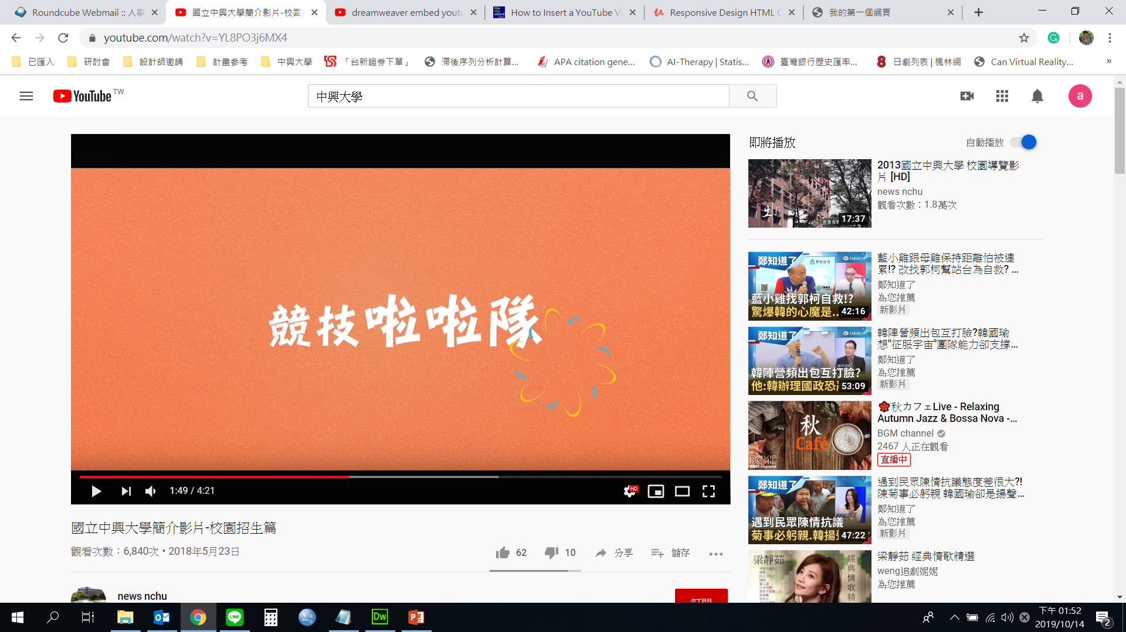
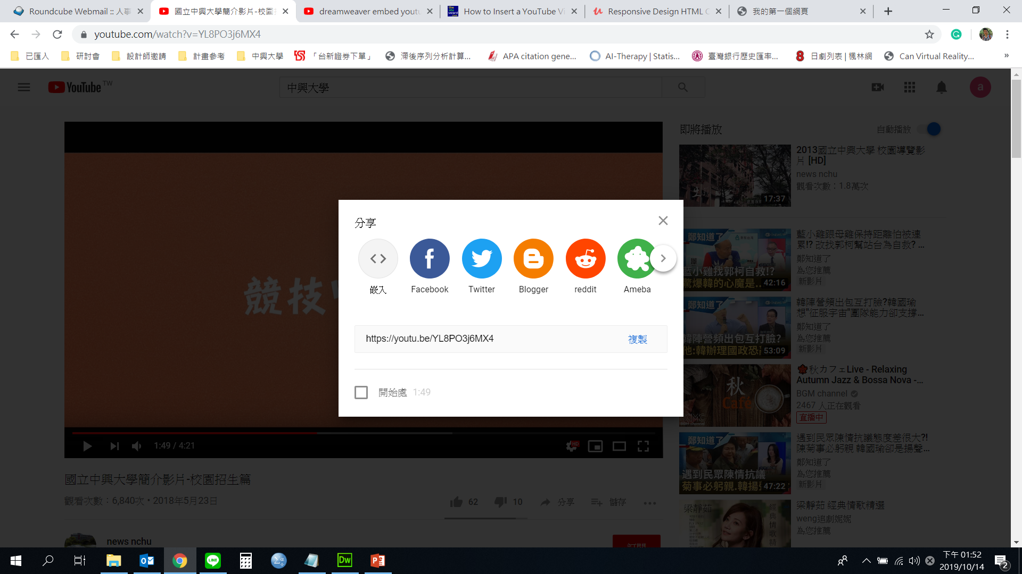
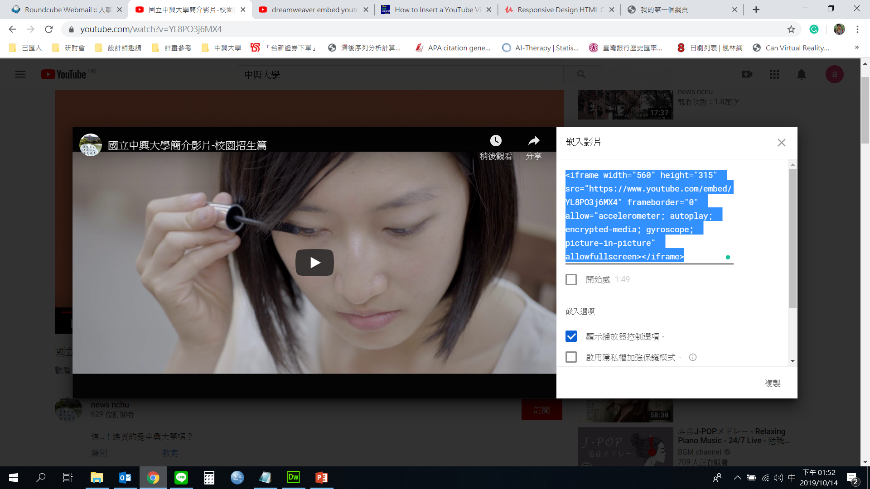
基本標籤<iframe>_Youtube
1
2
3
複製所有標籤語法

Slide 21
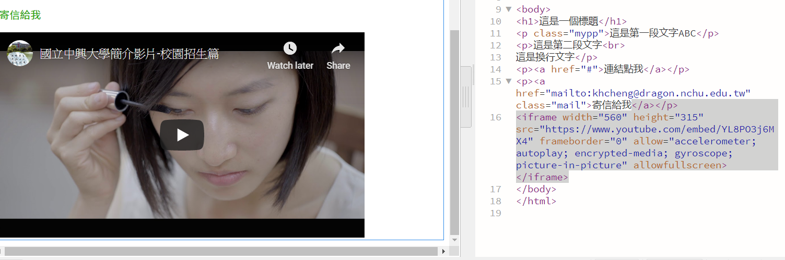
基本標籤<iframe>_Youtube
直接貼上iframe標籤語法

Slide 22
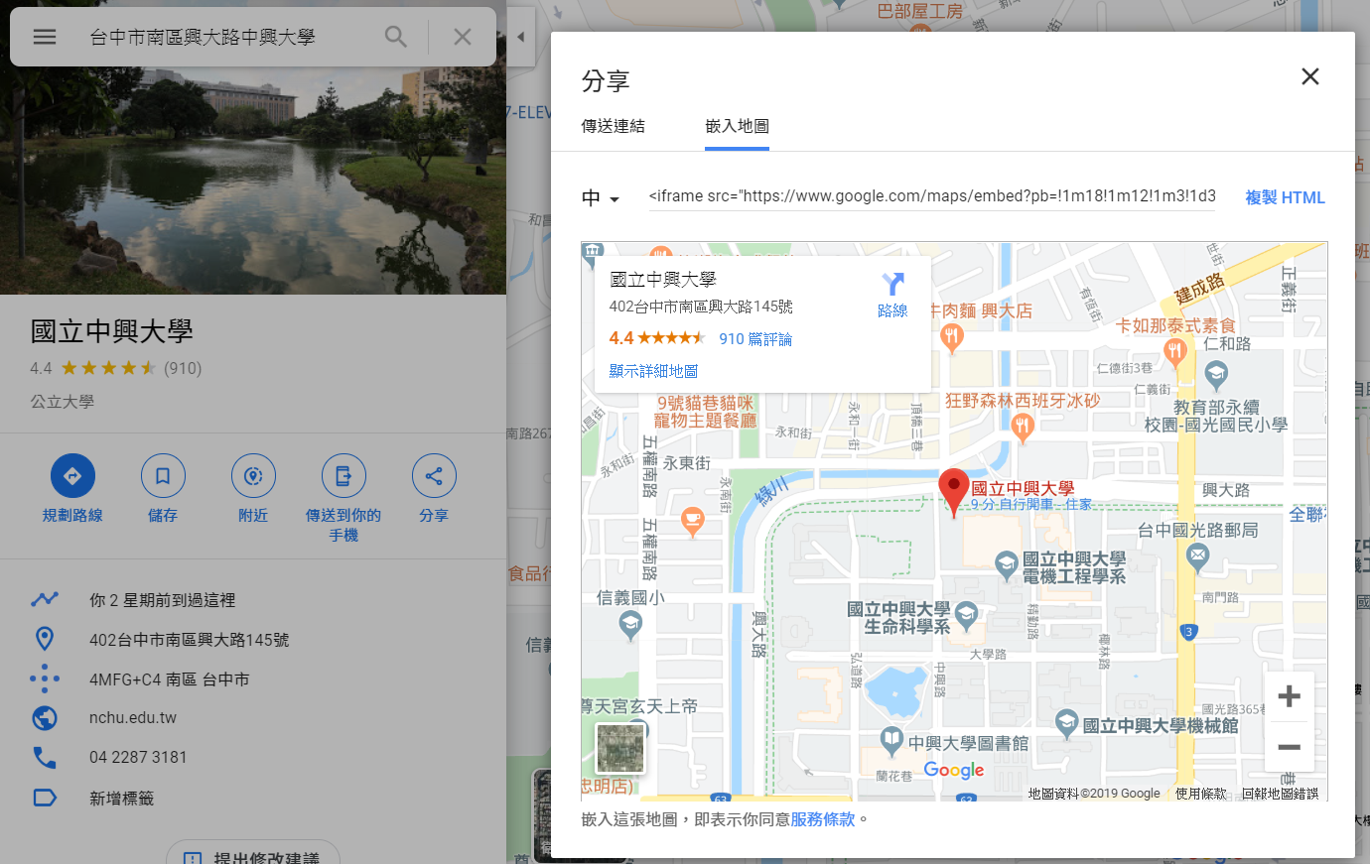
基本標籤<iframe>_Google map
2
複製標籤語法直接貼至網頁即可
1

Slide 23
如何上傳網頁

Slide 24
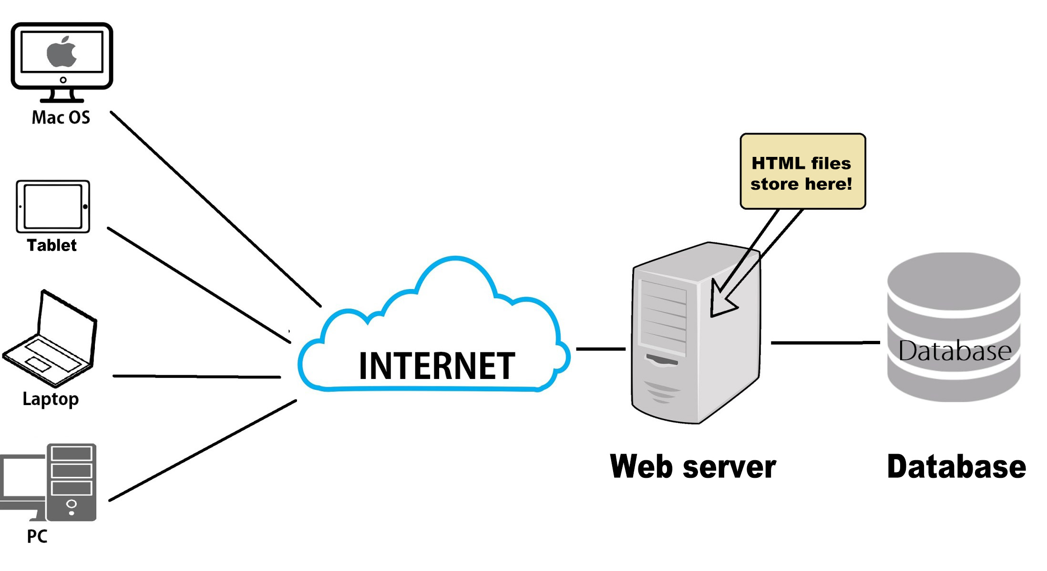
Revised from: https://sarvodayawebportal.com/global-web-server-market-2021-latest-trends/

Slide 25
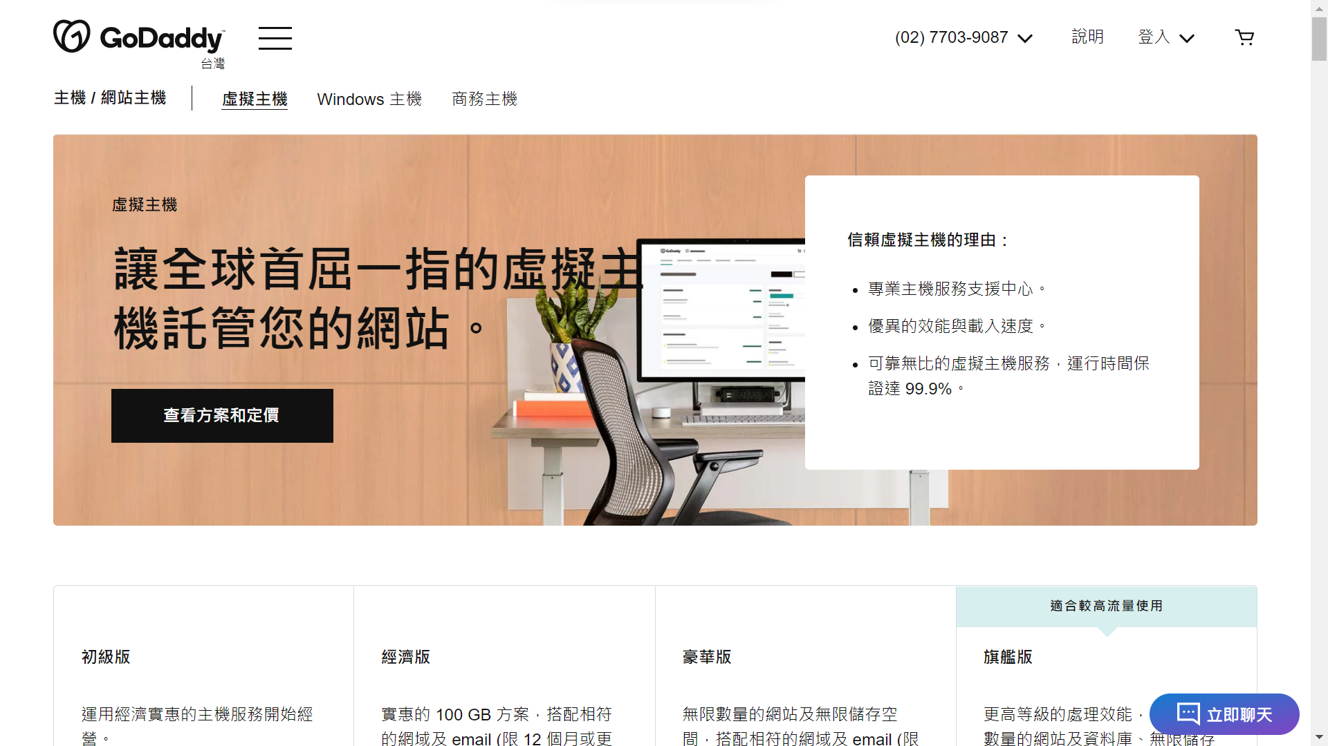

Slide 26
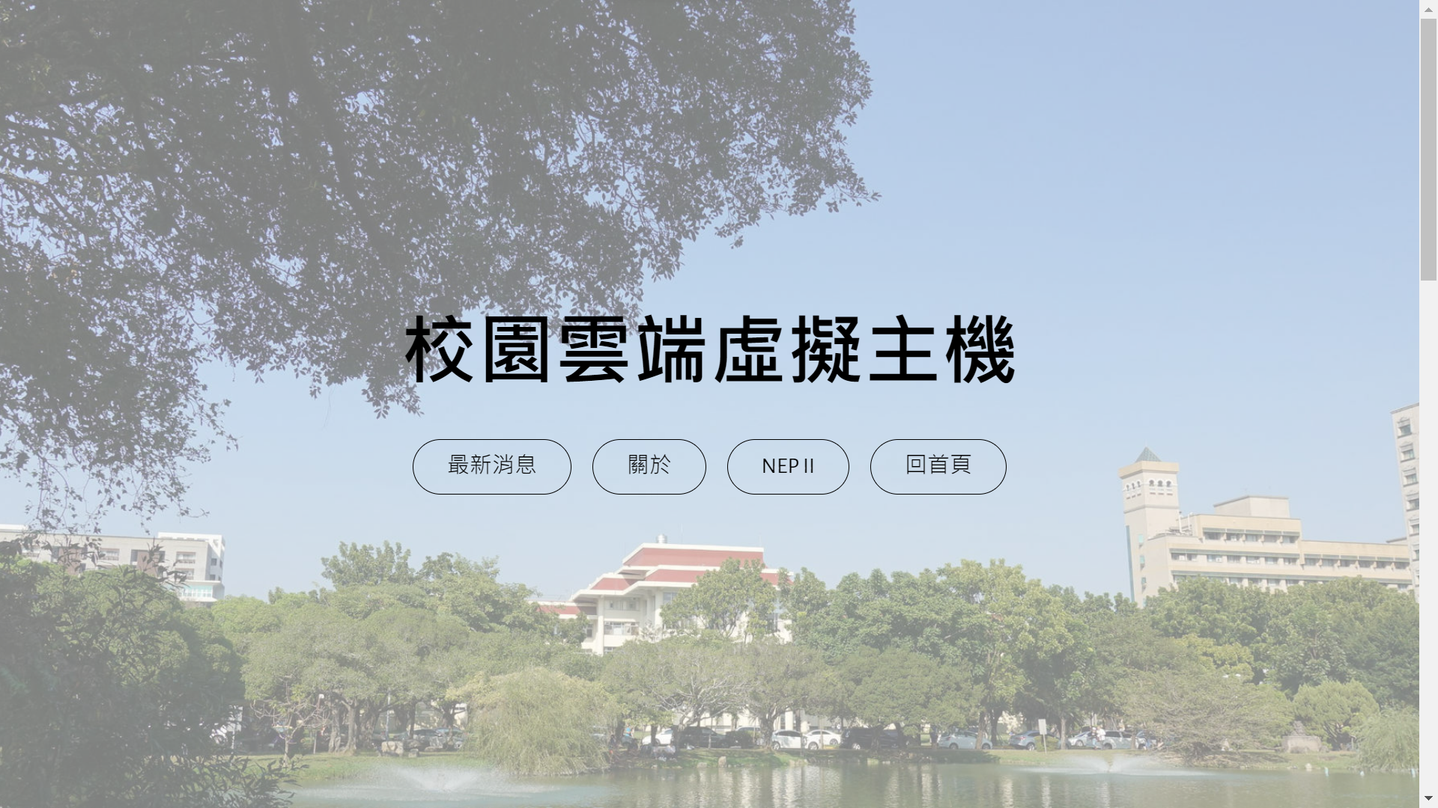

Slide 27
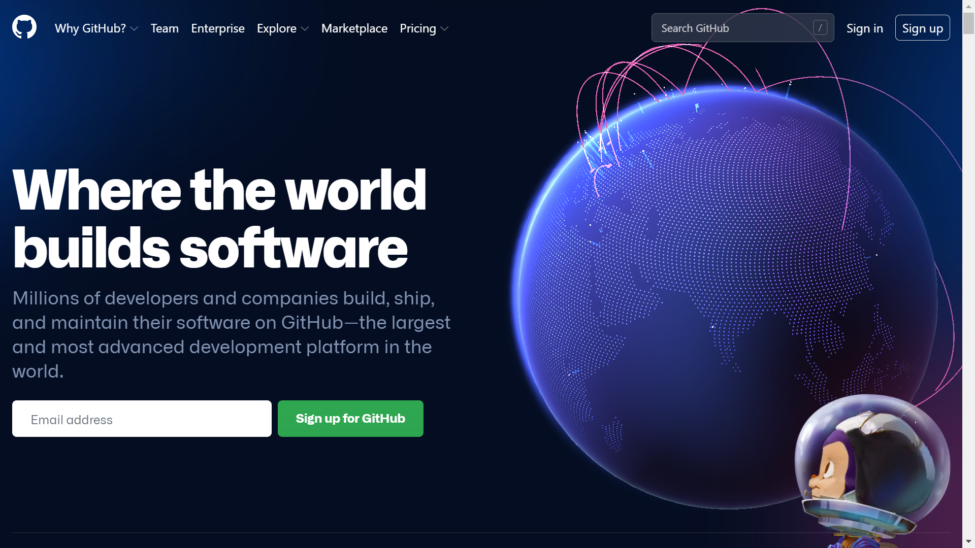

Slide 28
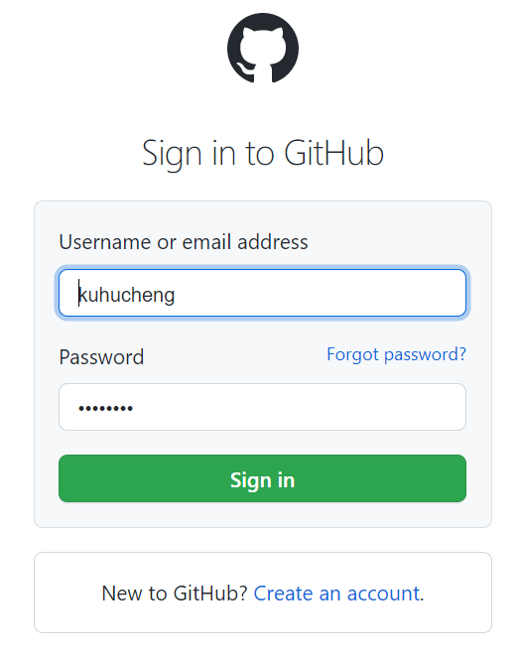
請註冊，並登入

Slide 29
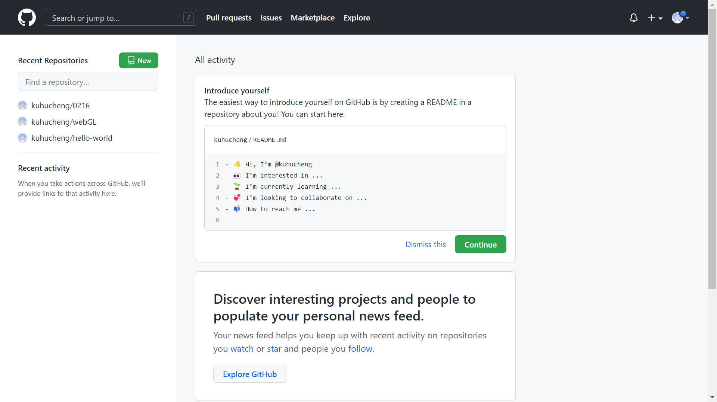

Slide 30
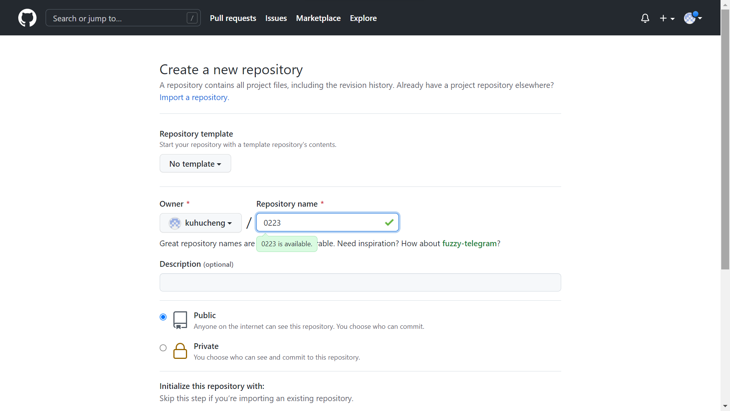
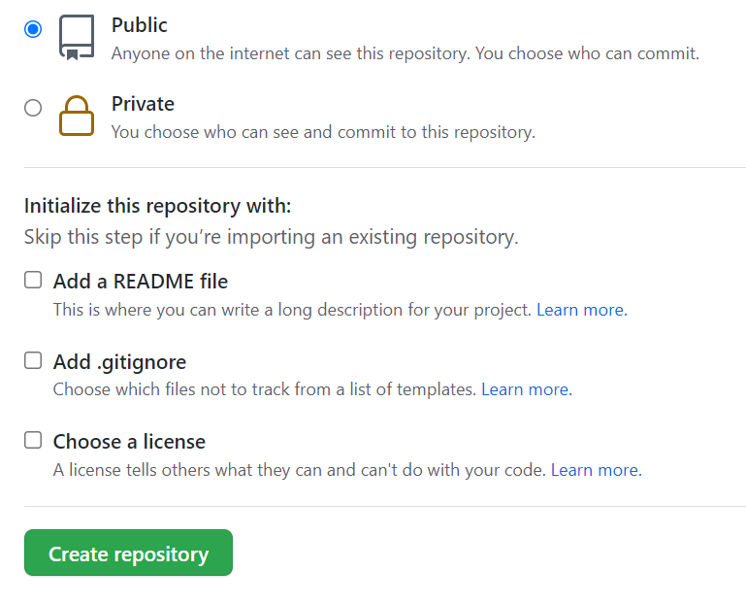

Slide 31
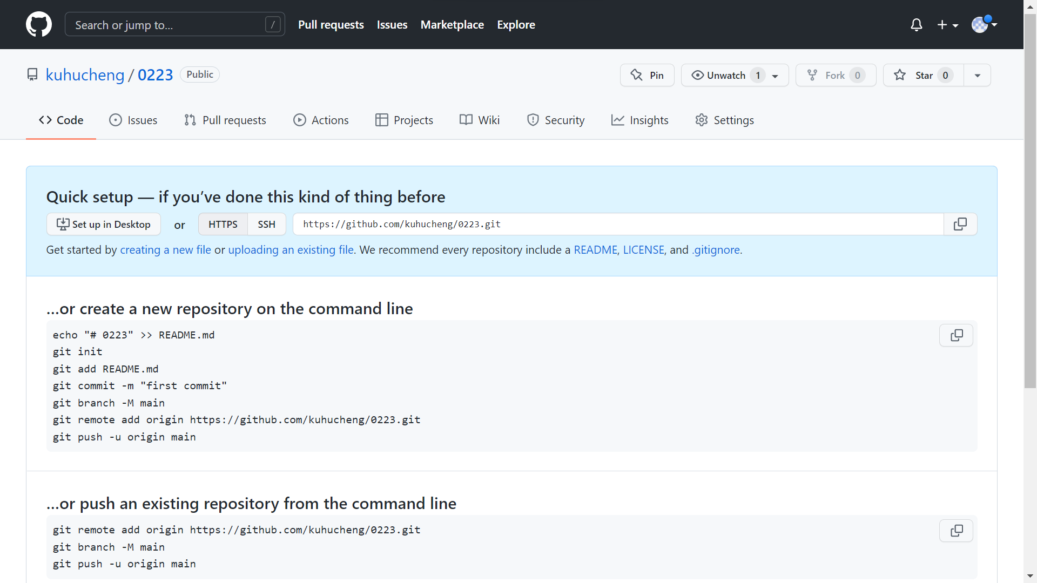
準備上傳網頁

Slide 32
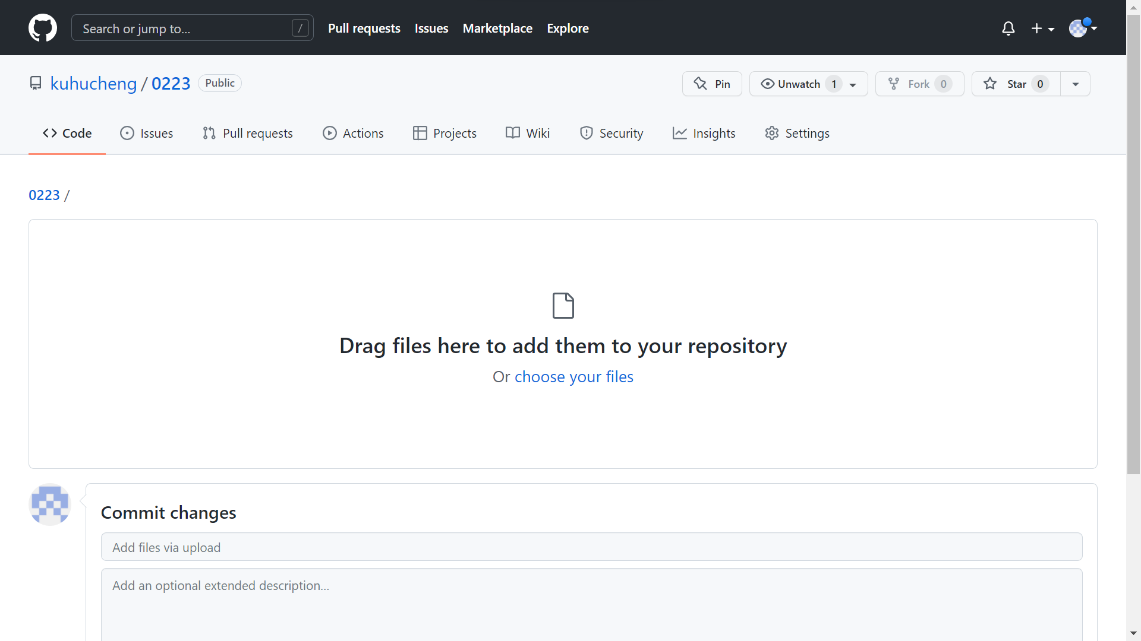
請把所有網頁相關檔案丟上來，包括用到的素材：圖片、影片、聲音等。

Slide 33
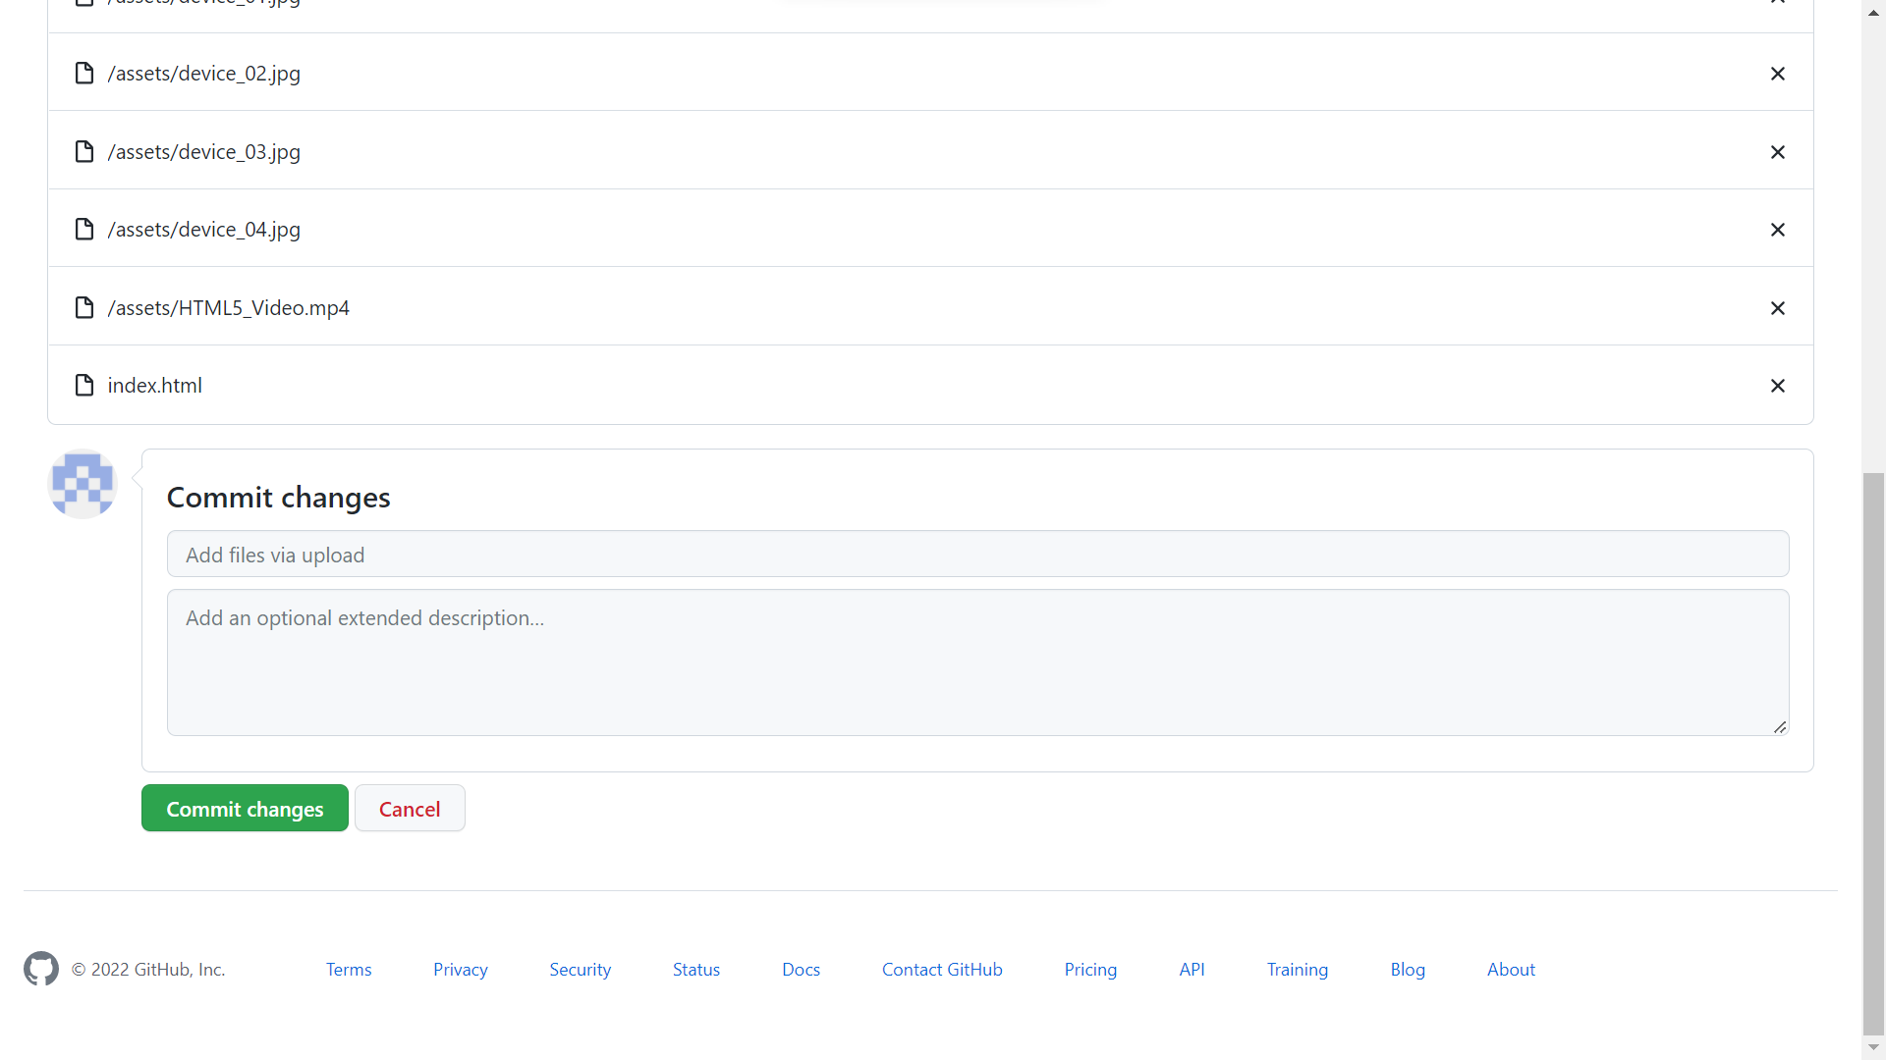
檔案上傳完畢，請記得按下確定！

Slide 34
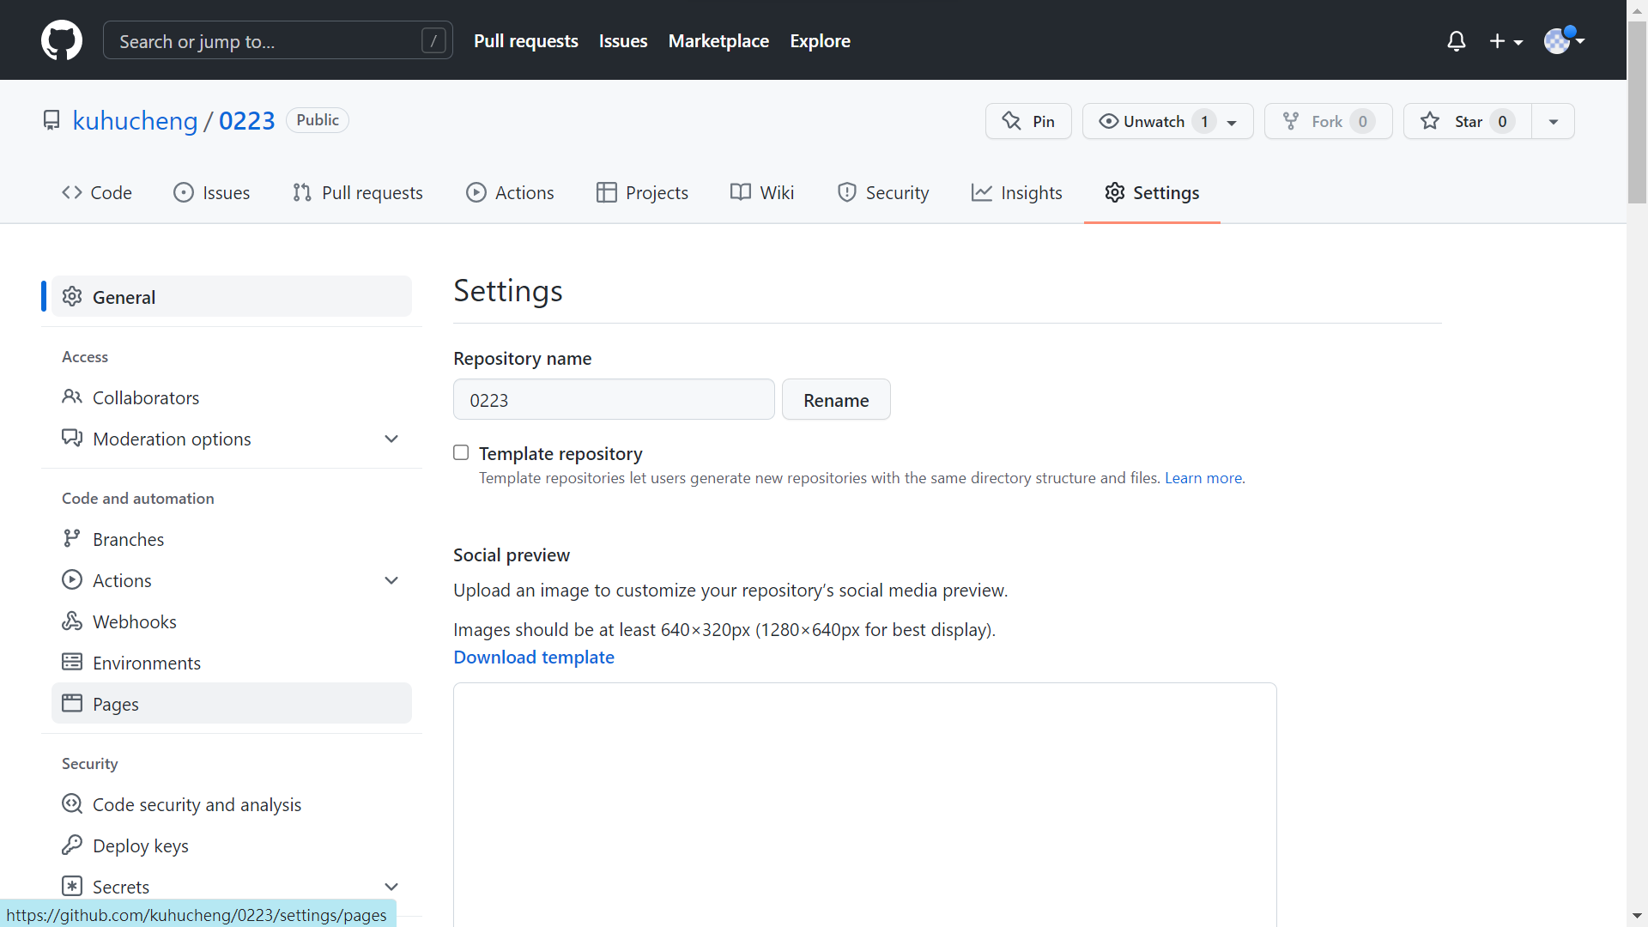

Slide 35
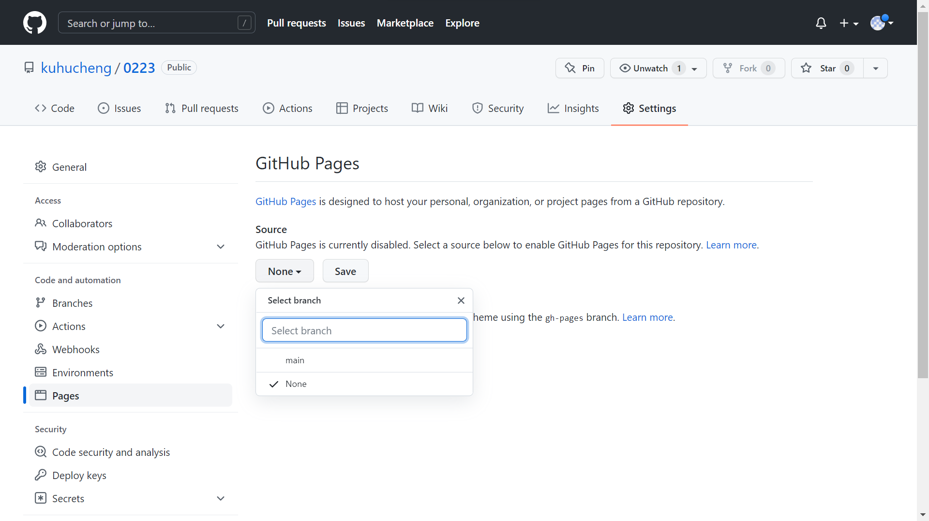
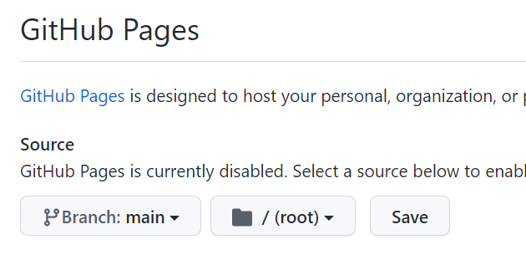

Slide 36
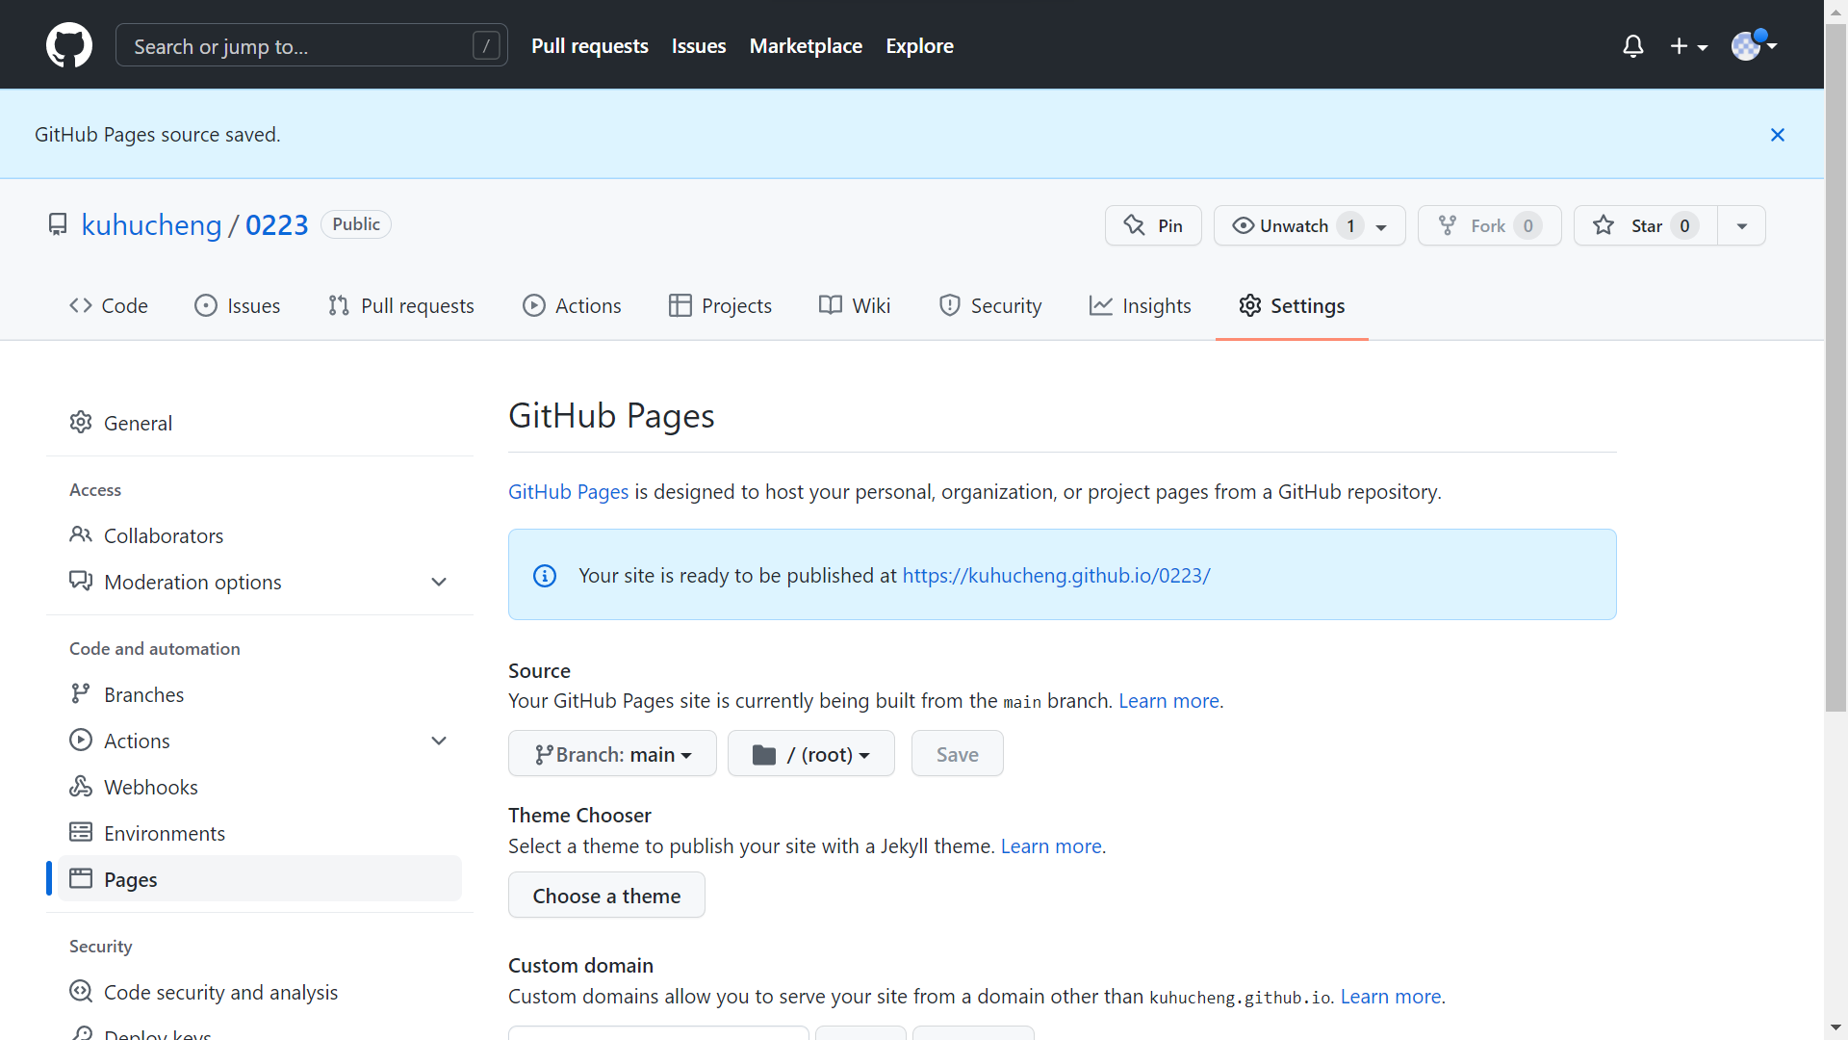
Done! (系統需要一段時間處理，幾分鐘後點開網址即可檢視)

